Slide 1
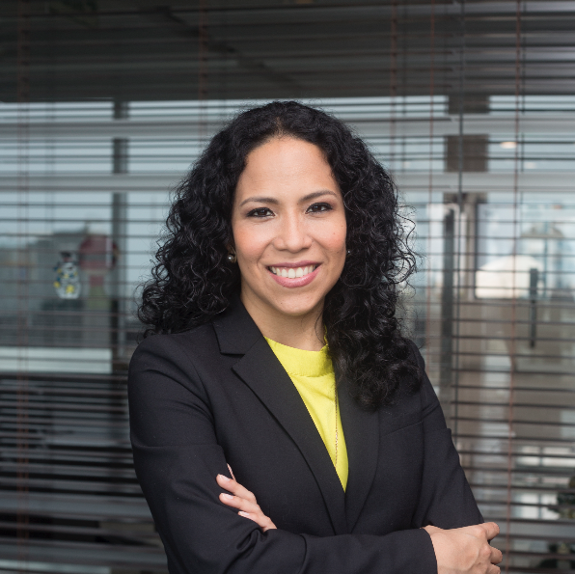
https://www.pcslatam..com
Requisitos de las Emisiones
Temáticas desde la Perspectiva
de un Verificador
Diana Via
Jefe de Sostenibilidad
Pacific Corporate Sustainability

Slide 2
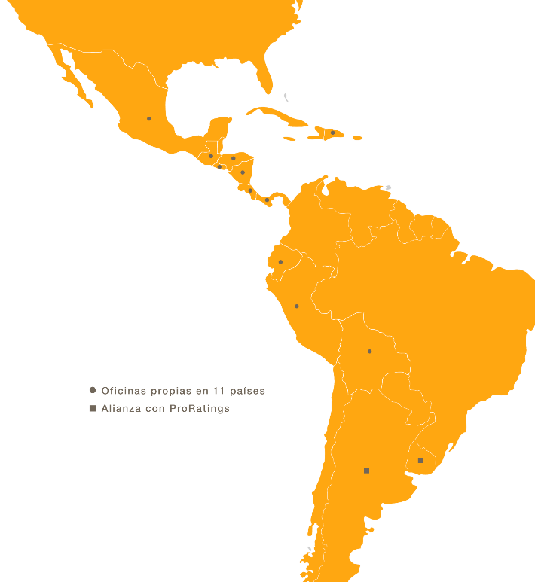
01
QUIENES SOMOS
Somos una empresa que tiene como propósito la integración de estándares de sostenibilidad a las estrategias de negocio, partiendo de las tendencias globales que benefician a nuestros clientes ante potenciales inversionistas y la sociedad.
Pertenecemos al Grupo Pacific Credit Rating (PCR), el único grupo calificador presencia en Latinoamérica, con 28 años de experiencia brindando un servicio de calidad en la región.
.
Pacific Corporate Sustainability

Slide 3
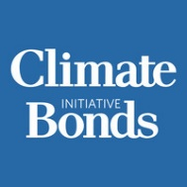
02
CERTIFICACIONES
Somos el primer verificador autorizado por el Climate Bonds Initiative con cobertura a nivel de América Latina y el Caribe.
Somos el único grupo calificador latinoamericano adherido a los Principios de Inversión Responsable (UN PRI) y Task Force on Climate-related Financial Disclosures (TCFD).
Hemos sido reconocidos como institución de apoyo a:
La Iniciativa Financiera del Programa de Naciones Unidas para el Medio Ambiente (UNEP FI).
Principios de Empoderamiento de la Mujer de ONU Mujeres (WEPs- Women Empowerment Principles)
Pacific Corporate Sustainability

Slide 4
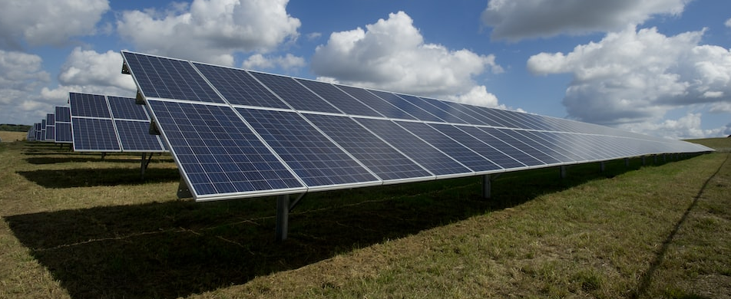
03
QUE ES UN PROCESO DE REVISIÓN EXTERNA
SPO (Second Party Opinion):
Un proceso de revisión previo a una emisión tiene como finalidad evaluar el alineamiento de la emisión, programa de bonos y/o marco a los componentes básicos de los Principios de Bonos Verdes, Sociales de ICMA.
Pacific Corporate Sustainability
Informe desarrollado por una institución independiente del emisor, con experiencia en sostenibilidad.
Para una opinión de segunda parte, los revisores externos deben tener experiencia en:
El análisis de uso de ingresos, las categorías de bonos verdes y sociales elegibles.
Para los bonos vinculados a la sostenibilidad, los KPI, SPT, índices de referencia, líneas de base y estrategias seleccionadas relacionadas con el desempeño de sostenibilidad en el contexto del modelo de negocio del emisor.
Estrategia en materia de cambio climático, gobernanza y trayectorias basadas en la ciencia.

Slide 5
04
COMPROMISO CON LA TRANSPARENCIA
Genera confianza hacia los inversionistas.
Las revisiones externas refuerzan la credibilidad de la etiqueta de “bono verde / social / sostenible / vinculado a la sostenibilidad”.
Es una de las mejores prácticas mundiales para brindar transparencia y certeza al inversionista.
En el caso de los bonos verdes y sostenibles, cuando existe elegibilidad, sugerimos considerar la certificación con CBI.
Pacific Corporate Sustainability
Auto etiquetado
Certificación
Opinión de segunda parte (Second party opinion)
Los bonos han sido etiquetados por el emisor.
No cuentan con validación externa.
Es elaborada por un tercero independiente reconocido (generalmente
especializado en sostenibilidad).
La certificación asegura el cumplimiento en base a estándares previamente definidos por categorías de proyectos.

Slide 6
05
COMO ES EL PROCESO DE VERIFICACIÓN Y CERTIFICACIÓN
Revisión de credenciales ESG
Revisión de marco de referencia
Análisis de cumplimiento de principios de ICMA
Revisión de elegibilidad para certificación
Informe de verificación
Aprobación y sello de CBI
Pacific Corporate Sustainability
Requerimiento de información: políticas, procedimientos, evidencia de prácticas y certificaciones.
.
Comentarios y feedback para el emisor.
Redacción de informe de segunda opinión.
Evaluación de componentes:
Mitigación Adaptación (ESG Gap Analysis / Sustainability Protocol)
.
Informe de cumplimiento de criterio para hidroeléctricas y entrega de carta de verificación.
Feedback de CBI y otorgamiento de certificación.

Slide 7
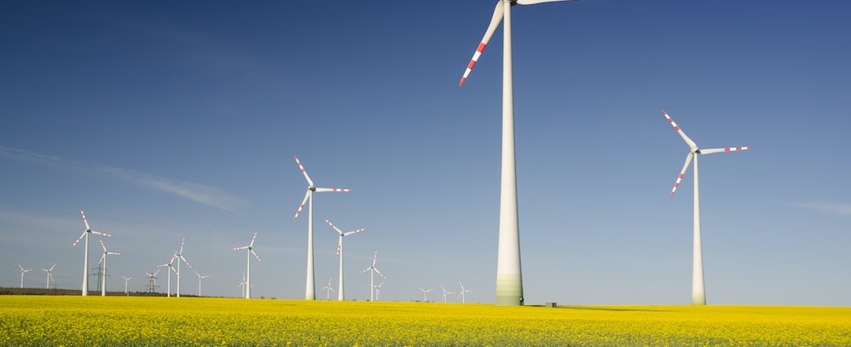
06
DOCUMENTOS REQUERIDOS
Se requiere presentar como anexo al prospecto los siguientes documentos:
Pacific Corporate Sustainability
Emisión de bonos temáticos
Marco de referencia
Informe de revisión externo
1
Es el documento a través del cual el emisor demuestra el cumplimiento de los principios de ICMA y un alto impacto ambiental / social.
2
El informe de opinión por parte de un tercero independiente especializado que confirma la alineación del bono o programa con los principios de ICMA.
Esta opinión debe adjuntarse a la información legal al momento de realizar la inscripción del bono.

Slide 8
07
PRINCIPIOS QUE DEBEN CUMPLIR LOS BONOS
USO DE FONDOS
EVALUACIÓN Y SELECCIÓN DE PROYECTOS
ADMINISTRACIÓN DE FONDOS
REPORTE
Pacific Corporate Sustainability
Los recursos de la emisión deben ser utilizados en un 100% para financiar o refinanciar proyectos ambientales/sociales/sostenibles con efectos positivos.
El emisor debe contar un proceso bien definido para la selección de los proyectos que serán financiados indicando el sector o sectores que son elegibles.
El emisor debe poseer un proceso formal y riguroso para monitorear los recursos por lo menos hasta que se cumpla la asignación total de los mismos.
Los emisores deben tener y mantener información actualizada fácilmente disponible sobre el uso de los fondos, que se renovará anualmente hasta su asignación total.

Slide 9
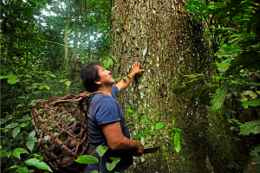
08
BONO TEMÁTICOS:USO DE FONDOS
Uso de fondos – bonos verdes (categorías elegibles)
Emisor: BAM (Bosques Amazónicos S.A.C.)
Financiamiento: US$45,000,000.00 millones
Instrumento: Bonos Verdes.
Criterio CBI: Forestry Criteria: Forest conservation and restoration.
Emisor: BAM (Bosques Amazónicos S.A.C.)
Financiamiento: US$ 15,000,000.00 millones
Instrumento: Papeles Comerciales Sostenibles
Energías renovables
Prevención y control de la contaminación
Eficiencia energética
Pacific Corporate Sustainability
Gestión sostenible del agua y de las aguas residuales
Productos adaptados a la economía circular
Gestión sostenible de los recursos y el uso de la tierra
Uso de fondos verdes (categorías elegibles)
Conservación de la biodiversidad terrestre y acuática
Transporte limpio
Adaptación al cambio climático
Edificios ecológicos
Uso de fondos:
Siembra de nuevas hectáreas (aprox. 250 ha.)|Financiamiento del programa de conservación REDD+ castañeros| Programa de ciencia| Diseño del vivero| Consultoría internacional para el diseño del programa de mejoramiento genético

Slide 10
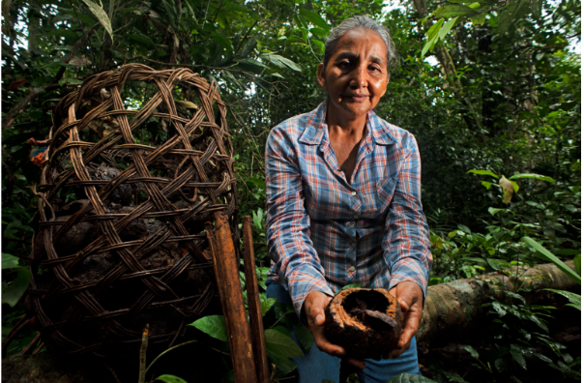
09
BONO TEMÁTICOS:USO DE FONDOS
Uso de fondo-bonos sociales (categorías elegibles y población objetivo)
Emisor: BAM (Bosques Amazónicos S.A.C.)
Financiamiento: US$ 15,000,000.00 millones
Instrumento: Papeles Comerciales Sostenibles
Infraestructura básica asequible
Acceso a servicios esenciales
Vivir por debajo del umbral de la pobreza
Poblaciones excluidas o marginadas
Personas con discapacidad
Migrantes y/o desplazados
Sin educación
Desatendidos debido a la falta de acceso de calidad a bienes y servicios esenciales
Desempleados
Mujeres y minorías sexuales y de género
Poblaciones que envejecen y jóvenes vulnerables
Otros grupos vulnerables incluso como resultado de desastres naturales
Pacific Corporate Sustainability
Vivienda asequible
Generación de empleo y alivio del desempleo por crisis
Uso de fondos verdes (categorías elegibles)
Seguridad alimentaria y sistemas alimentarios sostenibles
Avance, empoderamiento y emprendimiento
Uso de fondos:
100 familias vulnerables quienes podrán acceder a empleo formal y un salario 25% por del salario mínimo.
Entre 15 - 20% de los puestos antes mencionados serán cubiertos por mujeres
400 familias socias de BAM en REDD+ Castañeros beneficiadas por la correcta ejecución del proyecto

Slide 11
10
INICIATIVAS DE BONOS CLIMÁTICOS
Organización internacional que mobiliza capital global para la acción por el clima.
Promueve las inversiones en proyectos y activos necesarios para una rápida transición hacia une Economía baja en carbono y resiliente con el clima.
Certificación: confiable / estándard internacional
PCS es approved verifier
Pacific Corporate Sustainability

Slide 12
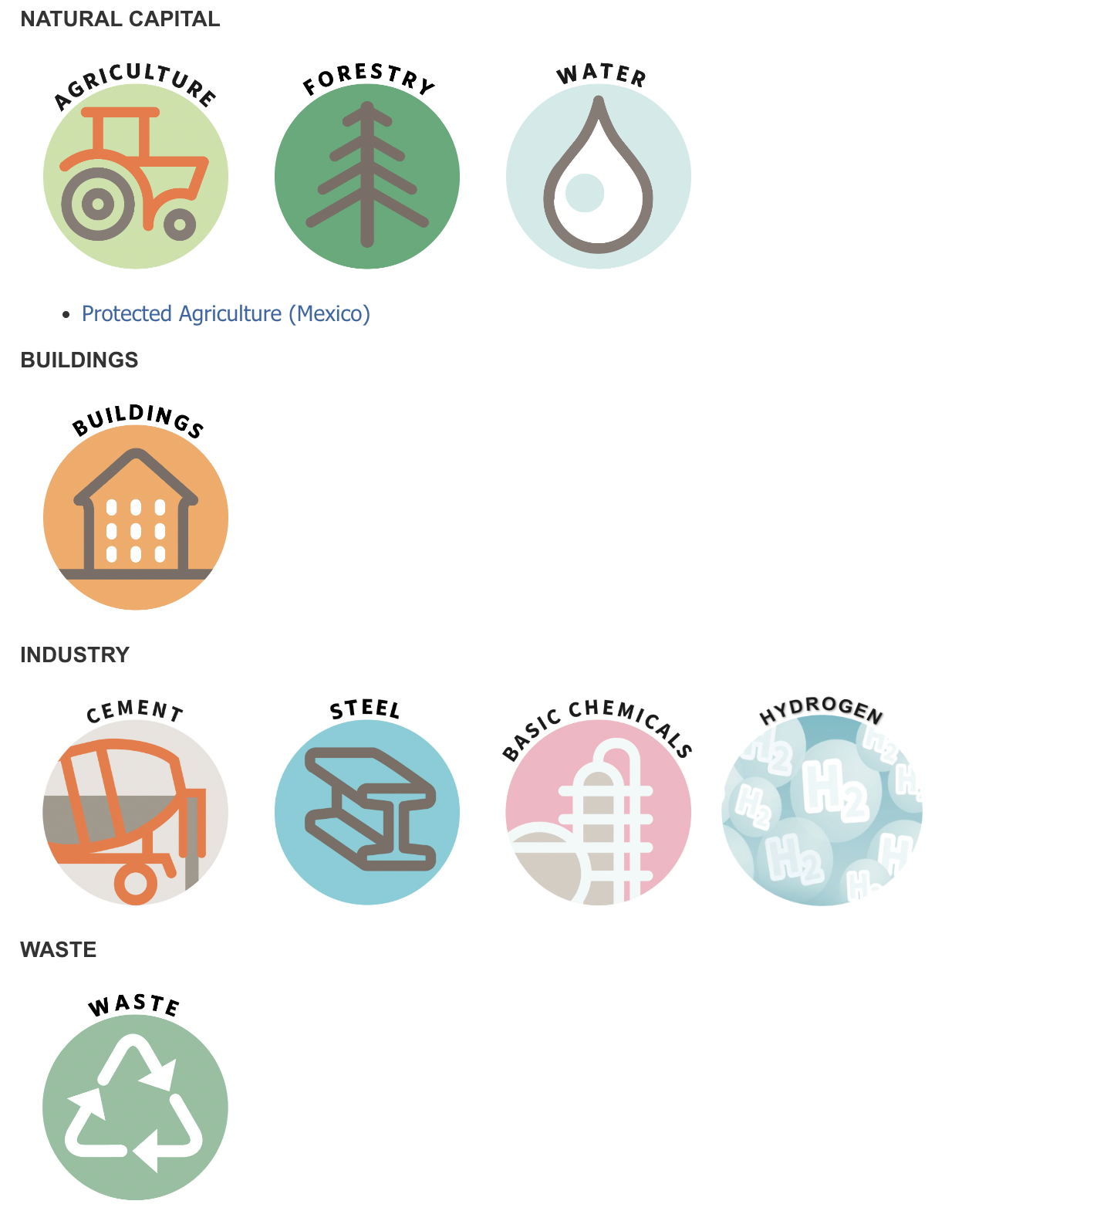
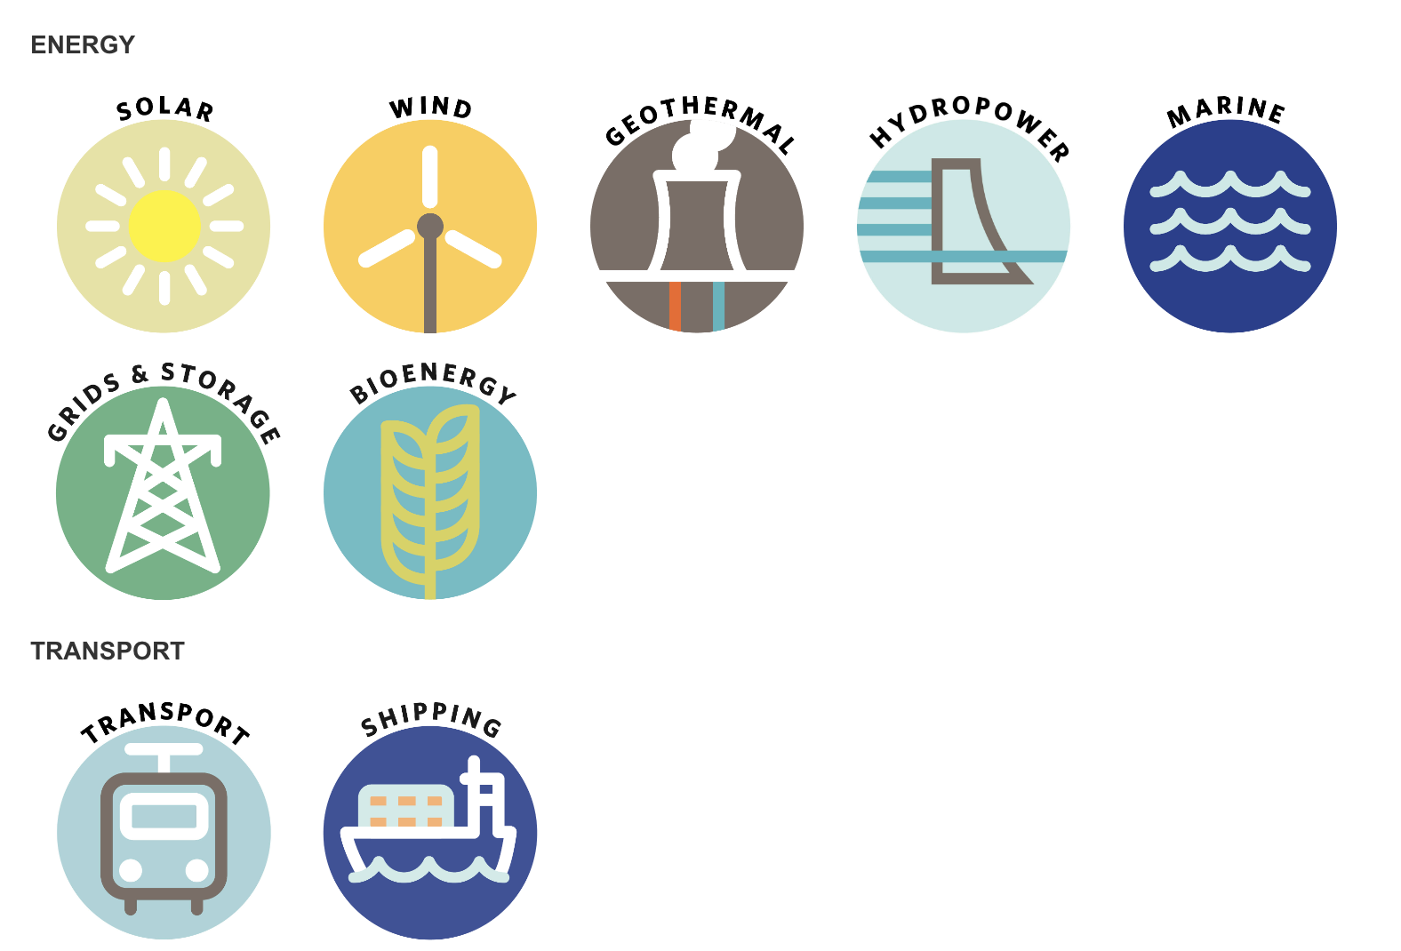
11
SECTORES CERTIFICABLES
Pacific Corporate Sustainability

Slide 13
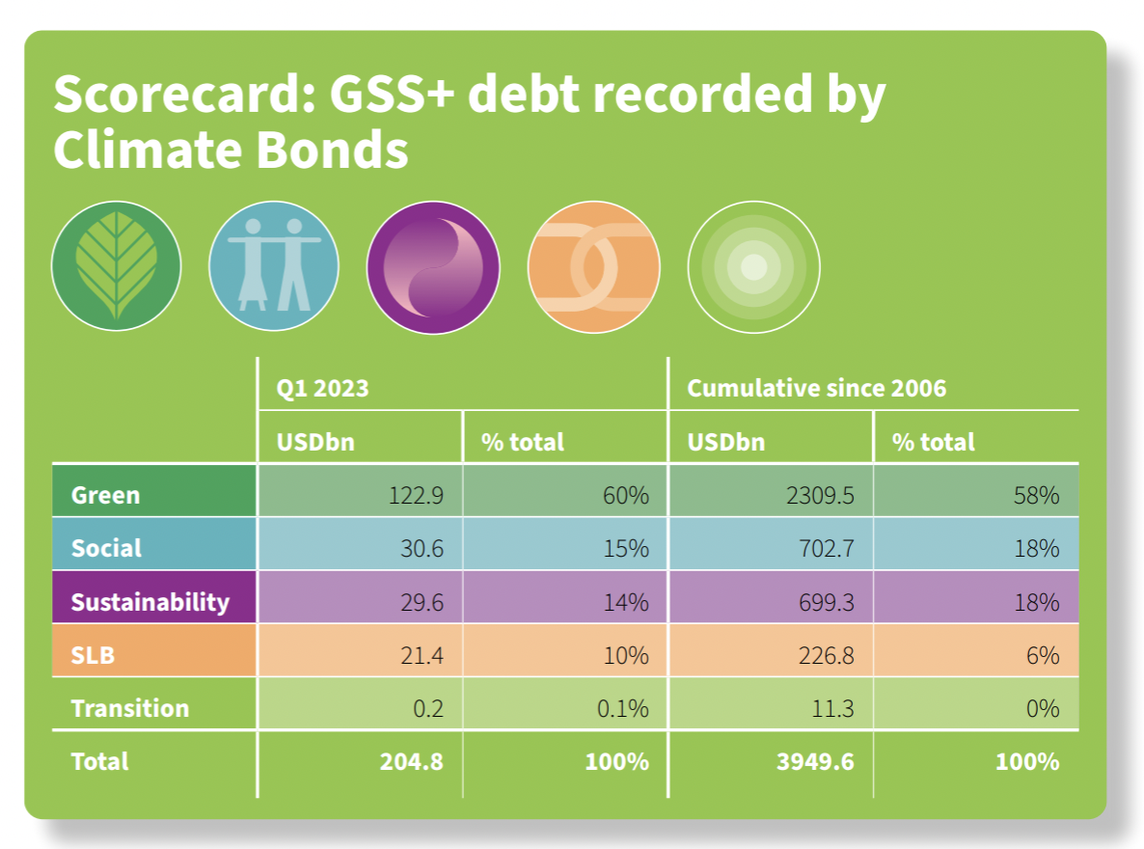
12
CLIMATE BONDS
IQ 2023
El resultado del Q12023 ha sido 17% más que el Q4 2022
Los bonos verdes hicieron la mayor contribución con USD122.9bn, casi igualando los volúmenes registrados en 2022.
Pacific Credit Rating

Slide 14
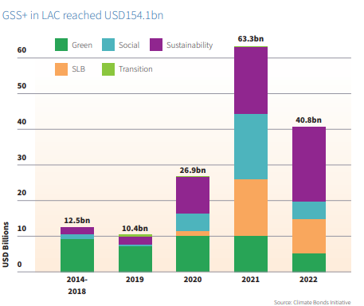
13
CLIMATE BONDS
ACUMULADO AL IQ 2023
América Latina
El mercado de bonos Verdes, Sociales, Sostenibles y SLBs llegó, a diciembre de 2022 a 154.1 mil millones de dólares
La etiqueta de sostenibilidad es el tema dominante (35%), seguido de lo verde (28%), social (19%) y los SLB (17%).
Pacific Credit Rating

Slide 15
info@ratingspcr.com
www.ratingspcr.com
Pacific Corporate Sustainability

